Slide 1
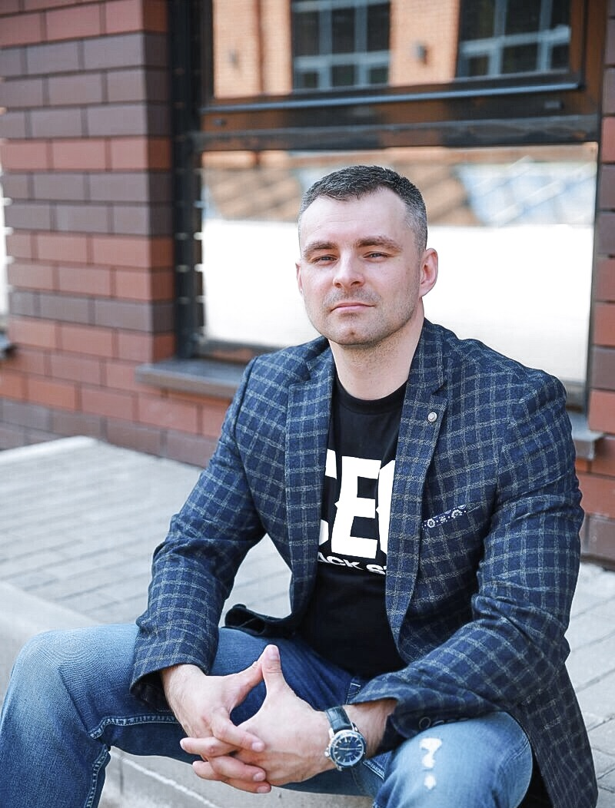

Спикер ЛУКЬЯНОВ АЛЕКСАНДР
Предприниматель, собственник трех направлений бизнеса
Руководитель франчайзинговой сети более 1000 партнеров в 10 странах мира
Собственник консалтинговой компании PRO CONSULTING
Собственник компании по родам за рубежом CHILE KIDS
+ 7 916 446 3153
DREAMTEAM_JOURNAL

Slide 2
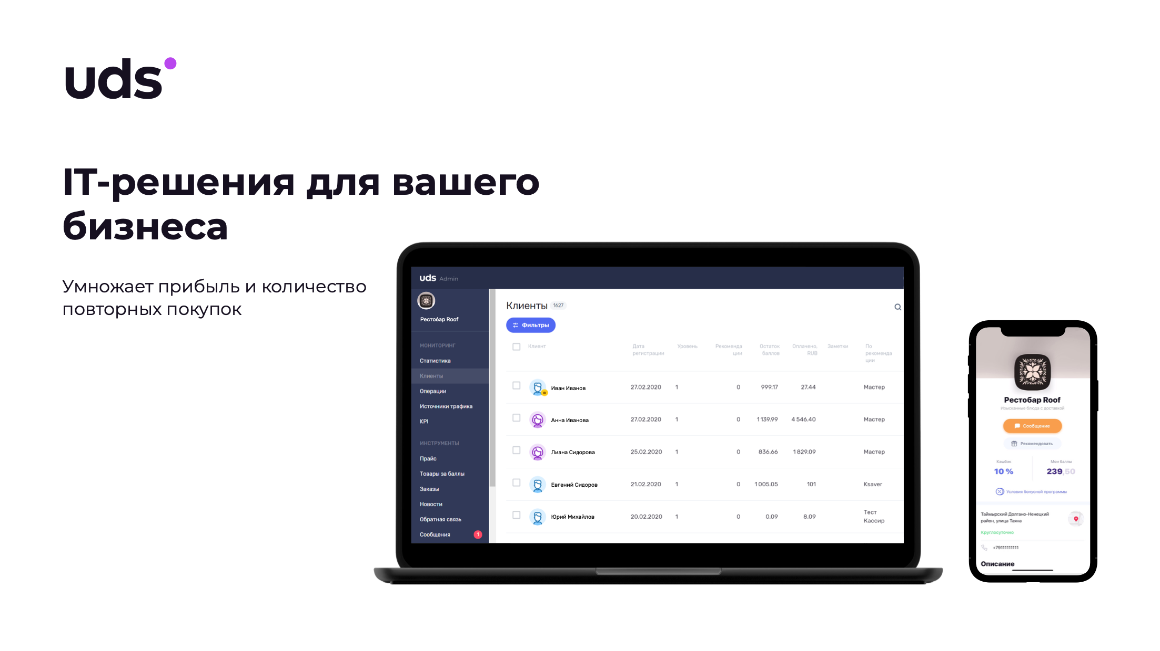

Slide 3
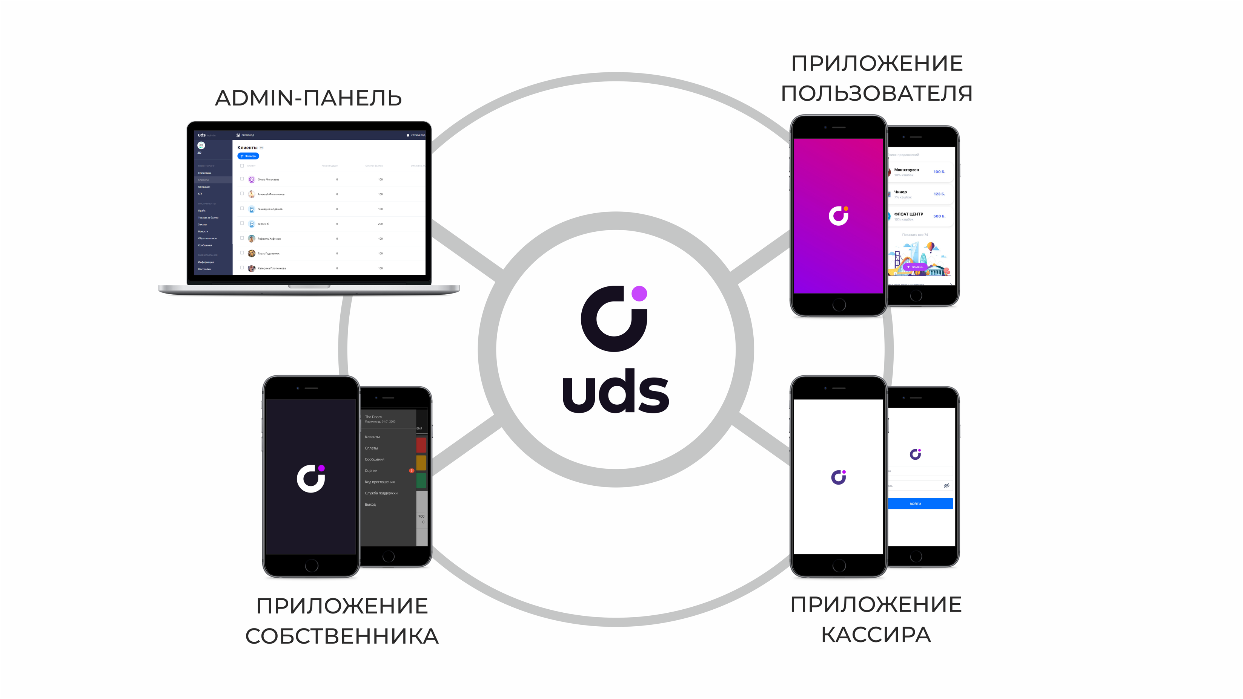

Slide 4



9
5
9 500 000

Slide 5










Slide 7
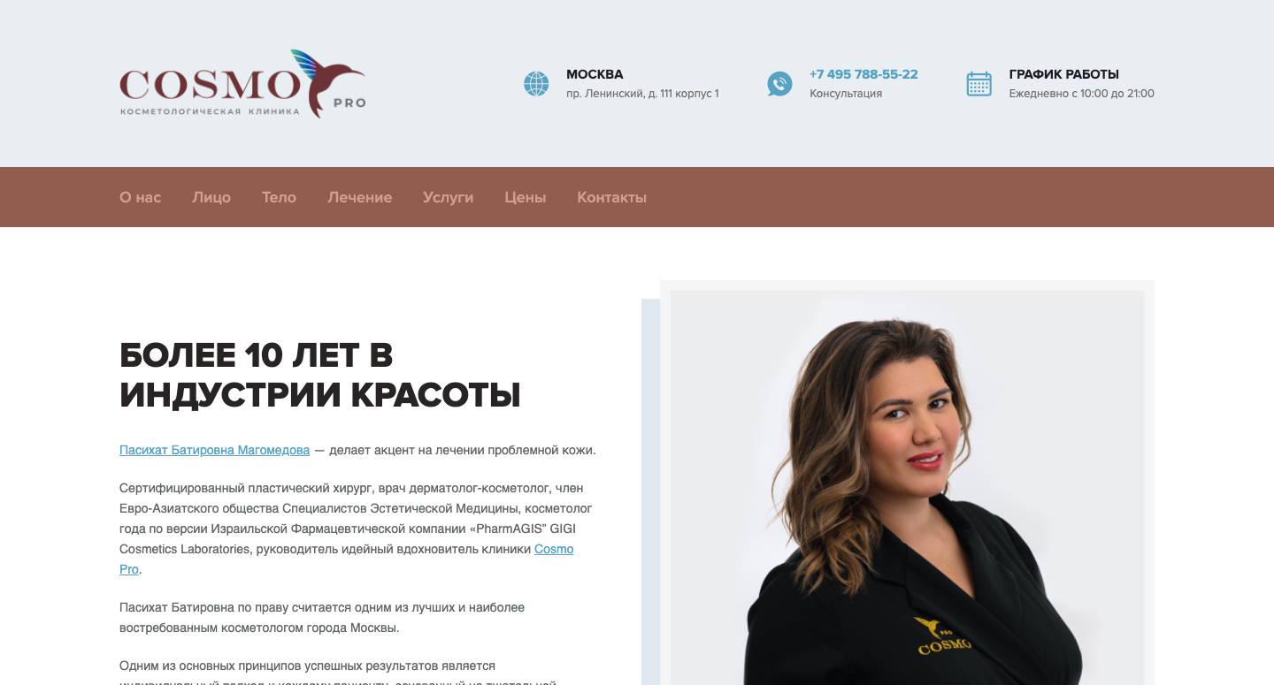

Slide 8
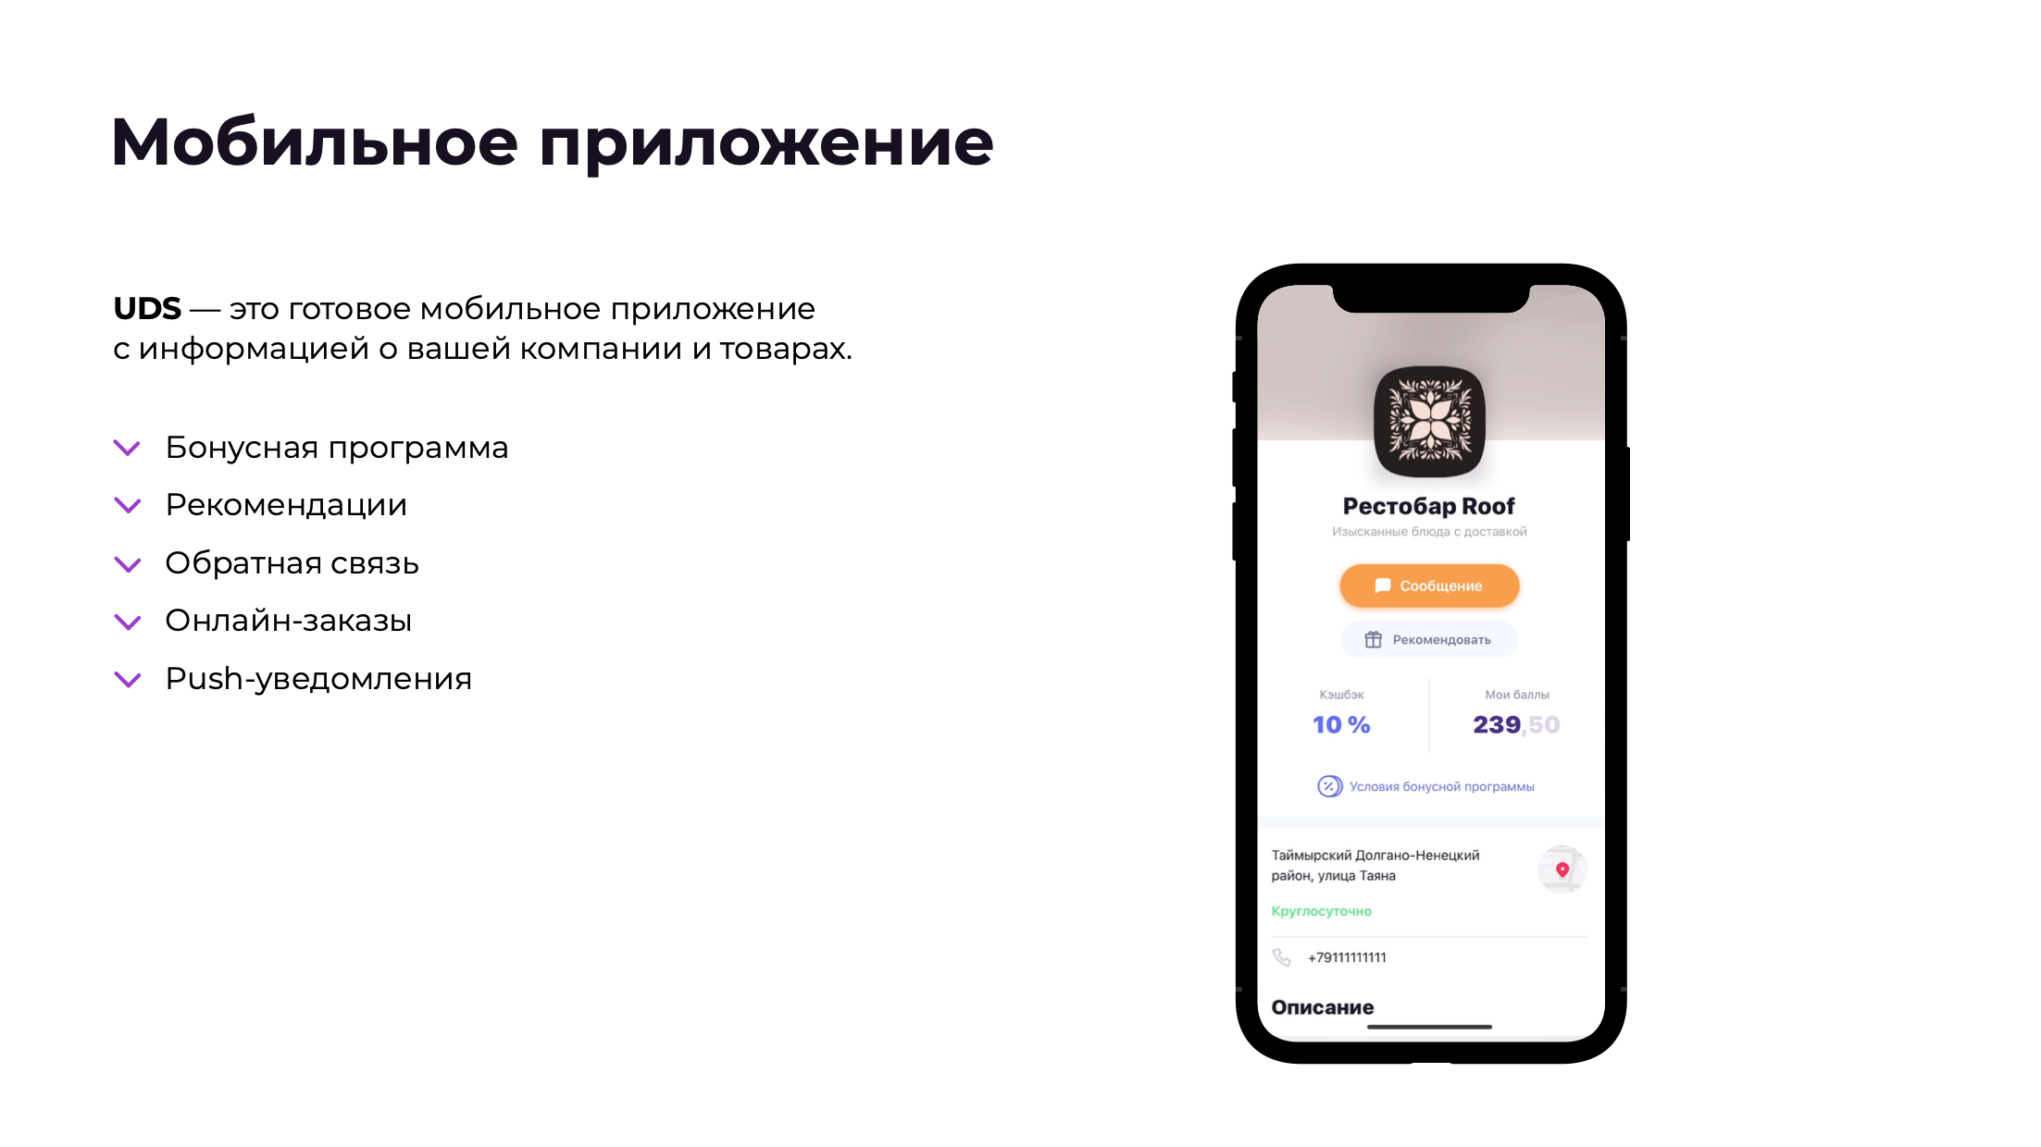
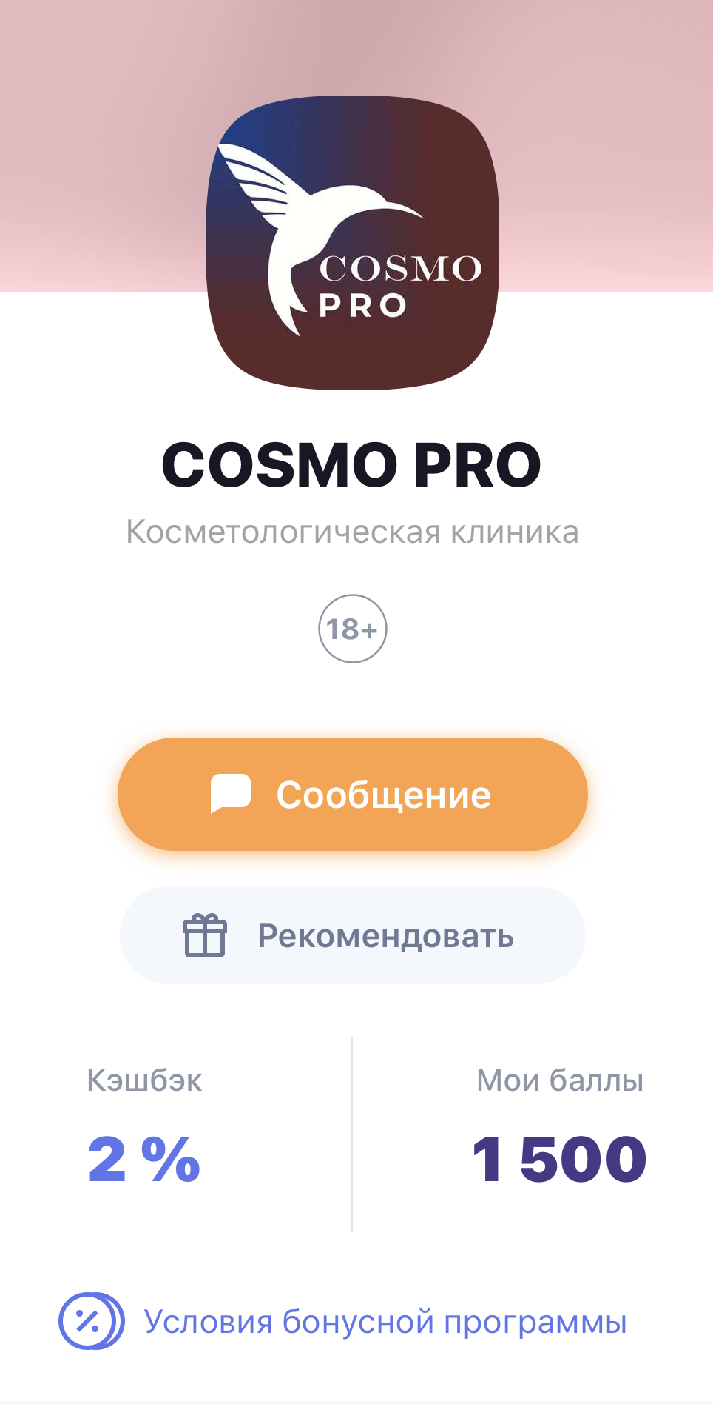

Slide 9
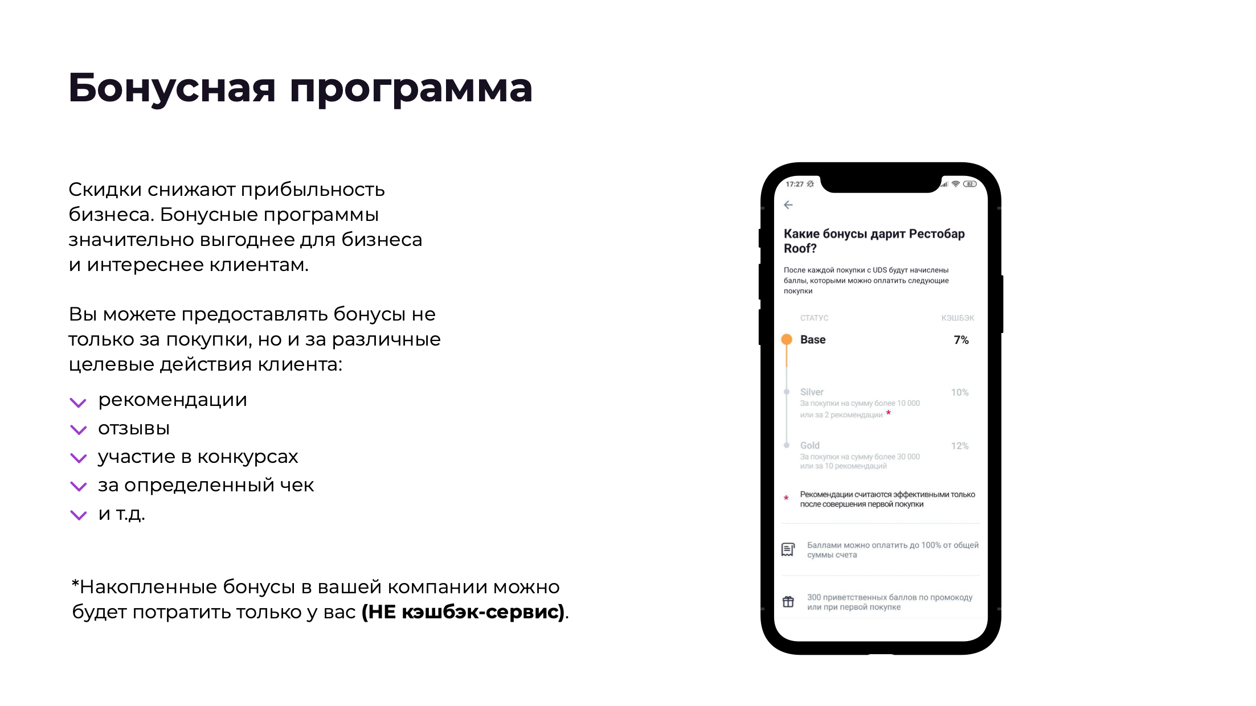
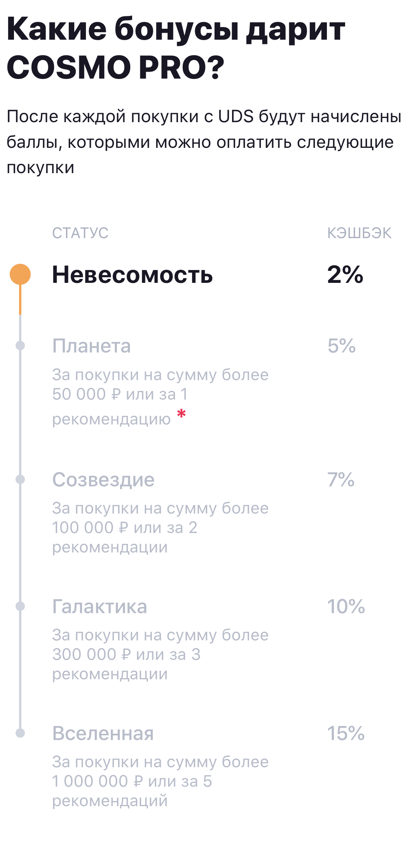

Slide 10
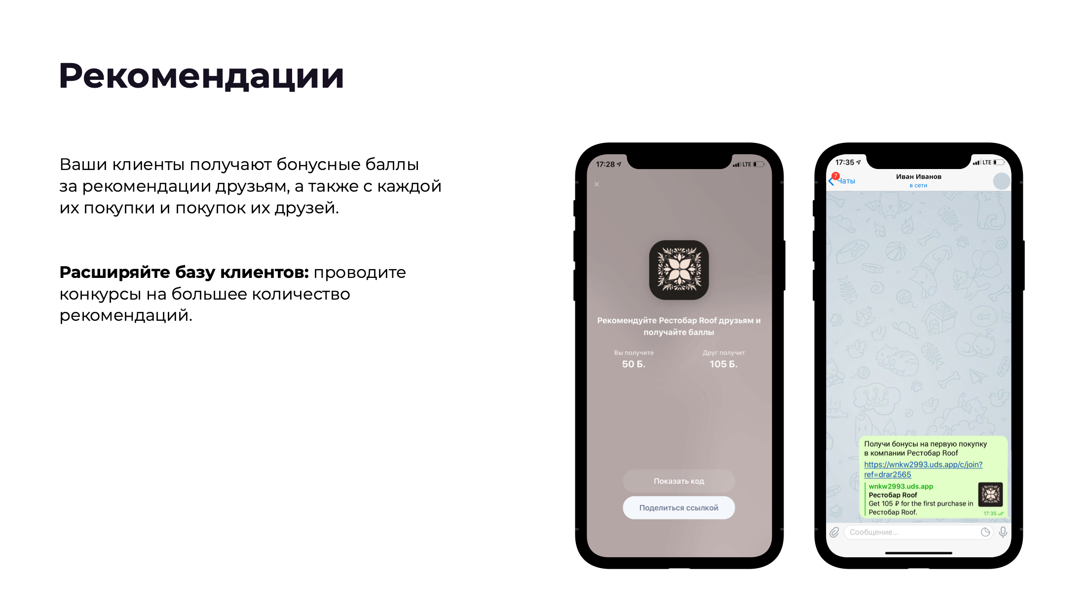
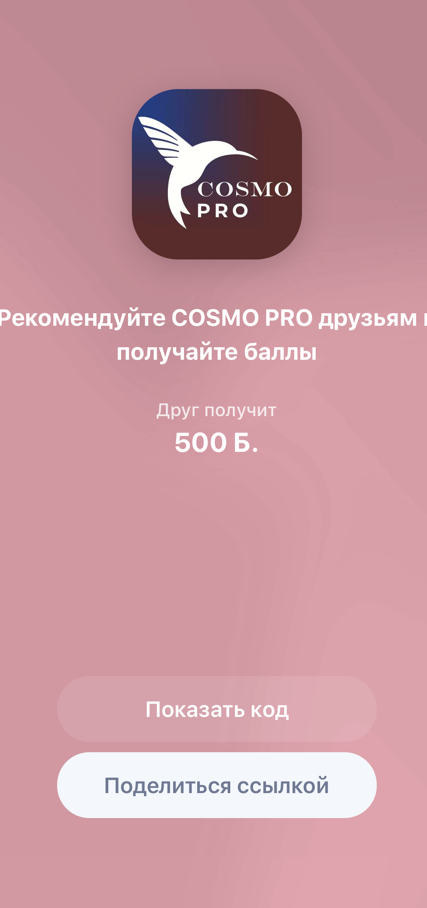

Slide 11
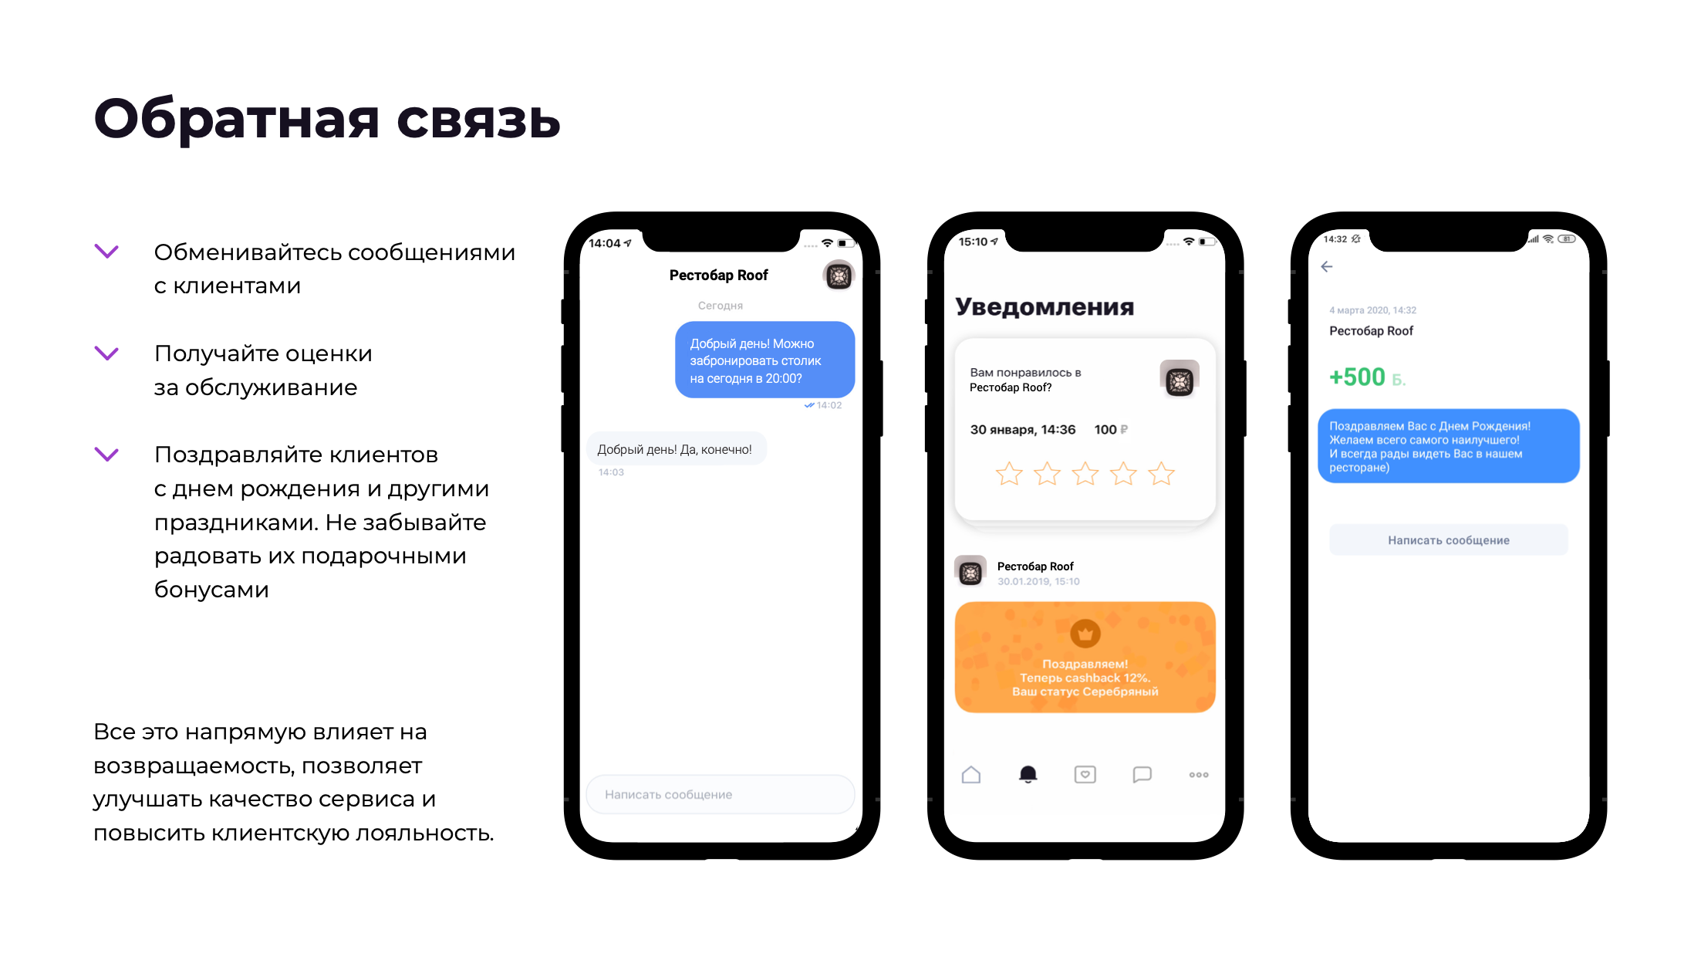

Slide 12
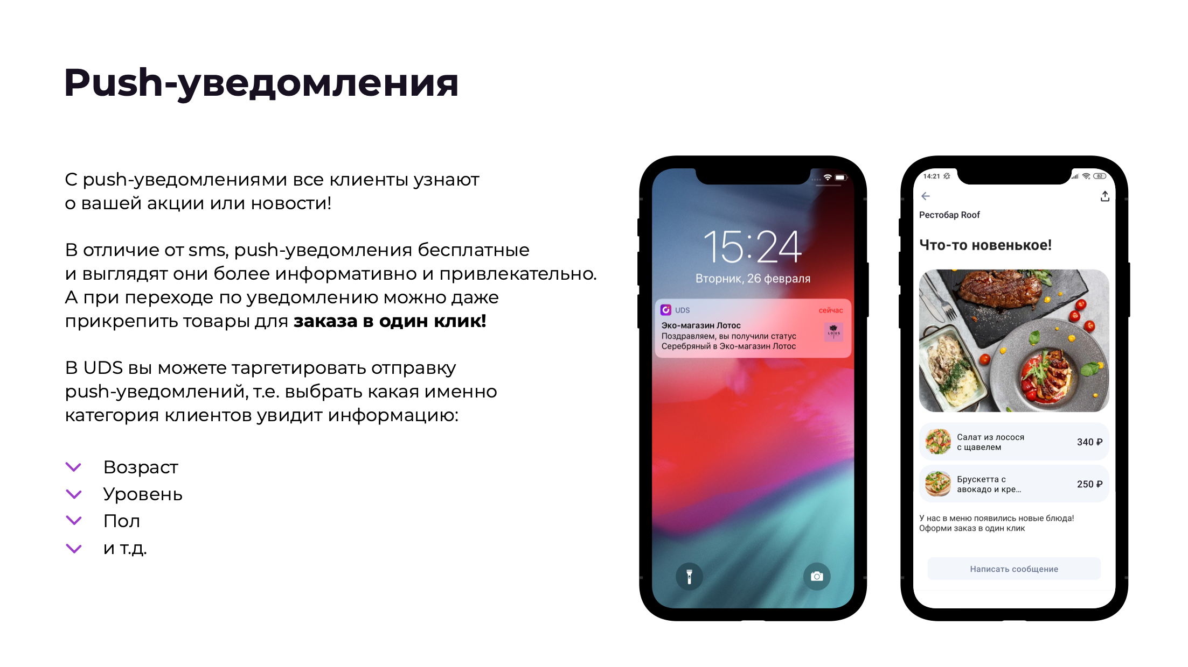


Slide 15
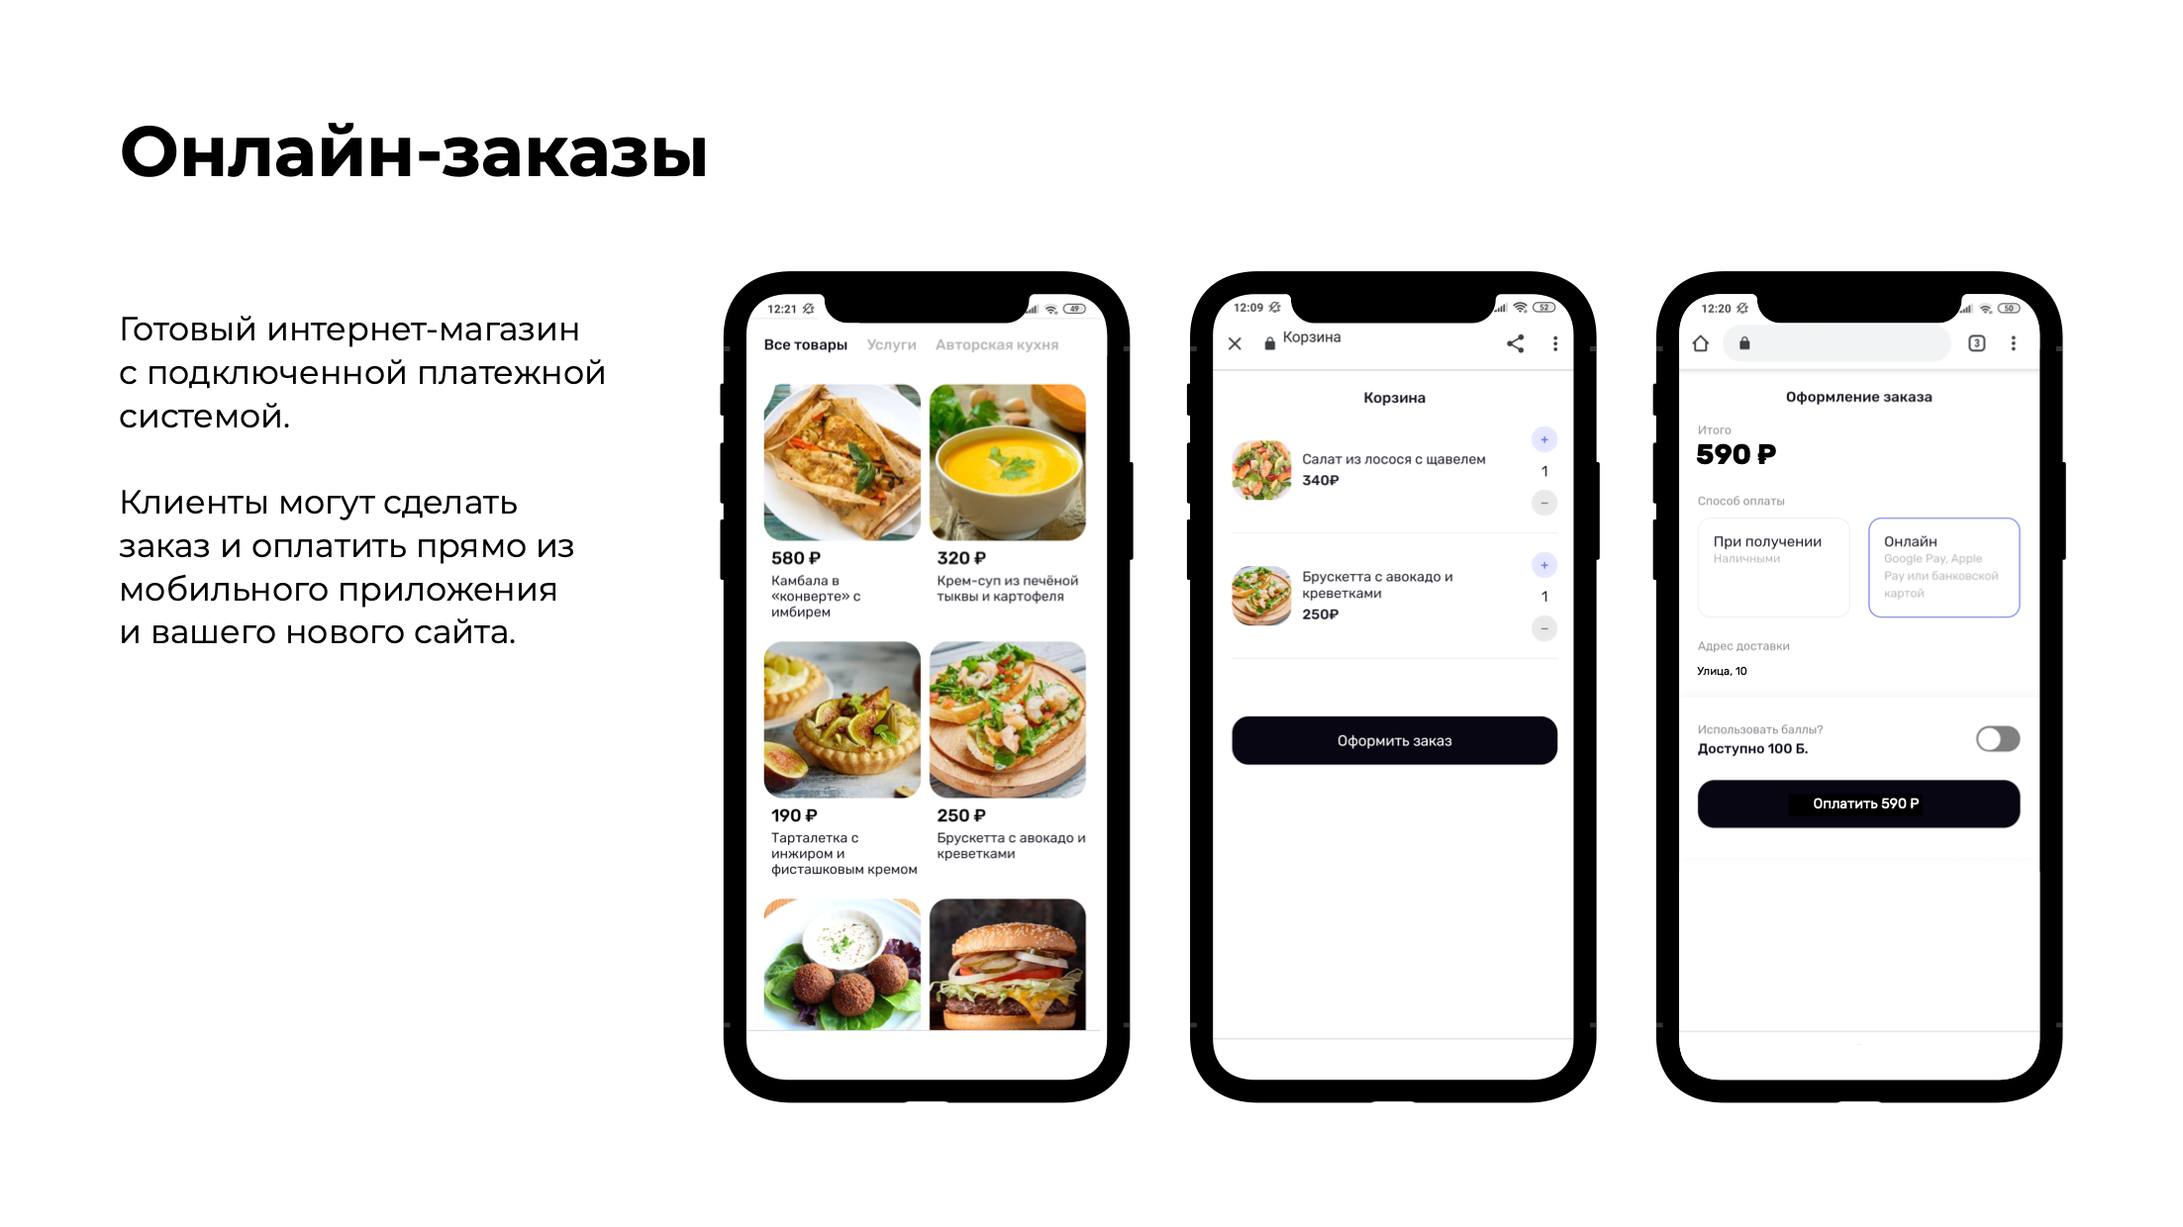

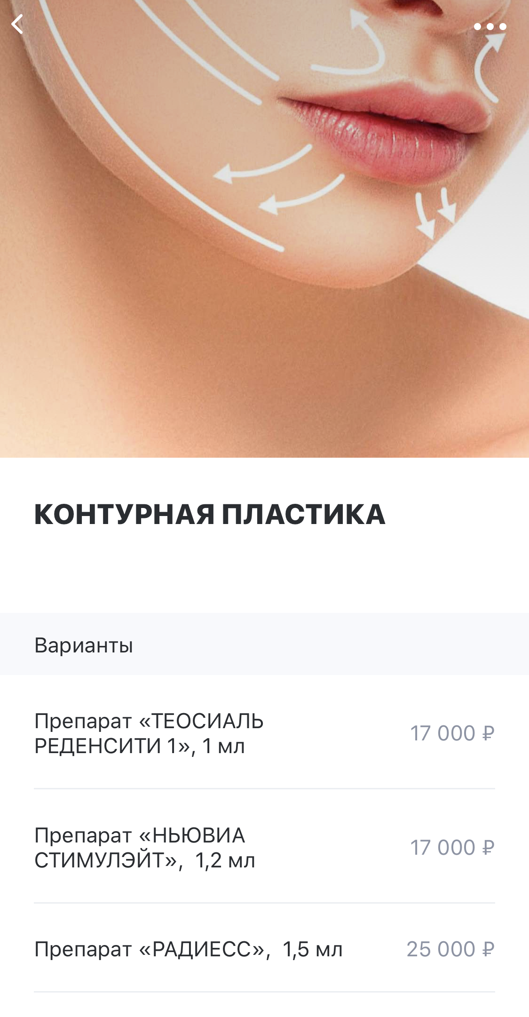

Slide 16
Выдано 2652 электронных бонусных карты
82% клиентов, пришедших в клинику, установили приложение
Те, кто скачали приложение, имеют средний чек на 8% выше тех, кто приложение не установил
Показатель возвратности - 41%
Получена 271 оценка по качеству товаров и услуг
По рекомендациям совершили покупку 28 человек на сумму 491 000 рублей
Через Инстаграм 167 клиентов совершил покупку на сумму 1 109 000 рублей
Через приложение обратились 65 человек с покупками на сумму 742 000 рублей
Размер предоставленных скидок клиентам составил 2.8% вместо 10%

Slide 17
ЭКОНОМИКА ВЫГОД
Экономия на смс-рассылках............................ 84 864 ₽
Экономия на пластиковых картах...............53 040 ₽
Экономия на создании мобильного приложения....... 400 000 ₽
Доход от клиентов из UDS..................................742 231 ₽
Доход от клиентов по рекомендациям...........491 259 ₽
Доход от клиентов по Instagram ........... 1 109 182₽
ИТОГО ..............................................2 880 576 ₽

Slide 18
СТОИМОСТЬ ВНЕДРЕНИЯ ПРОГРАММЫ
СТОИМОСТЬ ПРОГРАММЫ
ВНЕДРЕНИЕ ПОД КЛЮЧ
3 МЕСЯЦА СОПРОВОЖДЕНИЯ
180 000 рублей
90 000 рублей
+ рассрочка на 3 месяца

Slide 19
Спикер ЛУКЬЯНОВ АЛЕКСАНДР
Предприниматель, собственник трех направлений бизнеса
Руководитель франчайзинговой сети более 1000 партнеров в 10 странах мира
Собственник консалтинговой компании PRO CONSULTING
Собственник компании по родам за рубежом CHILE KIDS
+ 7 916 446 3153
DREAMTEAM_JOURNAL

